Slide 1
출석부
O학년 O반
.xlsm

Slide 3
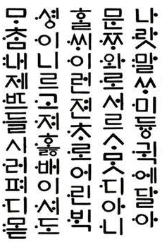



Slide 4










$$π$$
가
$$A$$
물리학Ⅰ
미적분
세계지리
선택 교육과정
세계지리
물리학Ⅰ
미적분
$$π$$
가
$$A$$
물리학Ⅰ
미적분
세계지리

Slide 5
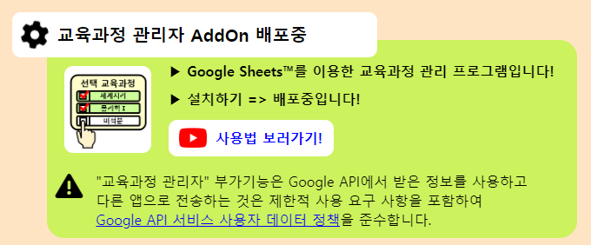
3. I changed the YouTube Icon
2. Google API Service Link
2. Limited Use Requirments disclosure

Slide 6
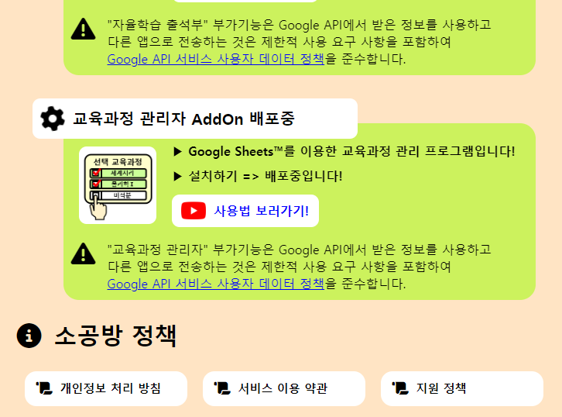
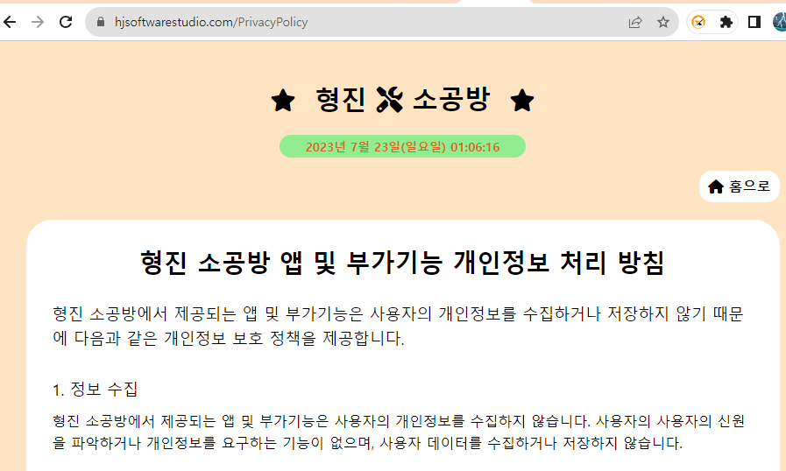
It matches the URL match on Oauth screen
1. Privacy Policy Link on my homepage

